Slide 1

练习课

Slide 2

一、巩固练习
计算。
【选自教材P95 练习二十四 第1题（部分）】
7
8
5
6
21
24
20
24
1
24
2
9
1
2
4
18
9
18
13
18
-
=
-
=
+
=
+
=
3
7
1
9
27
63
7
63
34
63
1
3
1
5
5
15
3
15
2
15
+
=
+
=
-
=
-
=
异分母分数加、减法怎样计算？计算中要注意什么？

Slide 3

二、以题为例，变式练习
1.解方程。
5
8
11
12
x
+
=
7
15
3
20
x
-
=

Slide 4
5
8
11
12
x
+
=
先根据等式的性质。
11
12
5
8
再根据异分母分数加减法的计算法则通分。
x
=
-
22
24
15
24
x
=
-
最后按同分母分数加减法法则计算x的值。
7
24
x
=

Slide 5
5
8
11
12
7
15
3
20
x
x
-
=
+
=
11
12
5
8
3
20
7
15
x
=
-
x
=
+
22
24
15
24
9
60
28
60
x
=
-
x
=
+
7
24
37
60
x
=
x
=

Slide 6

巩固提升
【选自教材P95 练习二十四 第4题】
2.解下列方程。
3
7
3
4
5
12
3
8
x
+
=
x
-
=
5
6
5
9
3
5
x
1
+
x
-
=
=

Slide 7
3
7
3
4
5
12
3
8
x
x
-
=
+
=
3
4
3
7
3
8
5
12
x
=
-
x
=
+
21
28
12
28
9
24
10
24
x
=
-
x
=
+
9
28
19
24
x
=
x
=

Slide 8
5
6
5
9
3
5
x
1
+
x
=
-
=
5
6
3
5
5
9
x
=
+
-
1
x
=
6
6
5
6
27
45
25
45
x
=
+
x
=
-
11
6
2
45
x
=
x
=

Slide 9
【选自教材P95 练习二十四 第6题】
3.先计算，再想一想怎样算比较快。
1
3
1
4
1
2
1
5
-
=
+
=
1
7
1
8
1
8
1
9
-
=
+
=

Slide 10
1
3
1
4
1×4
3×4
1×3
4×3
4 - 3
3×4
1
12
-
=
-
=
=
1
7
1
8
1×8
7×8
1×7
8×7
8 - 7
7×8
1
56
-
=
-
=
=
你发现了什么规律？
1
2
1
5
1×5
2×5
1×2
5×2
5 + 2
2×5
7
10
+
=
+
=
=
1
8
1
9
1×9
8×9
1×8
9×8
9 + 8
8×9
17
72
+
=
+
=
=

Slide 11

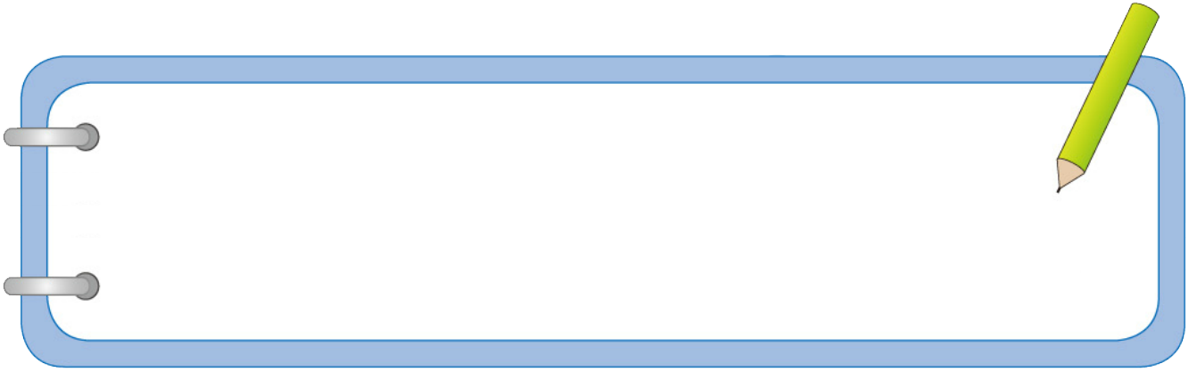
分子是1的异分母分数相加、减，用分母的积作分母，用分母的和或差作分子，最后的结果要换成最简分数。

Slide 12
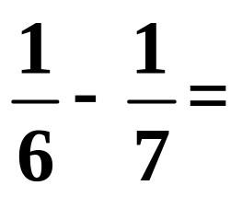
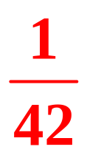
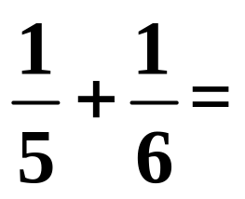
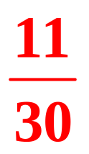
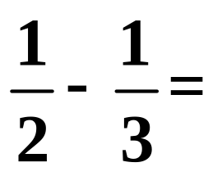

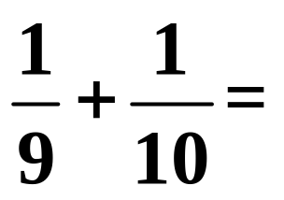
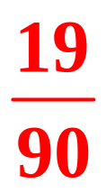
【选自教材P95 练习二十四 第6题】
根据发现的规律，直接写出下面各题的答案。

Slide 13



【选自教材P95 练习二十四 第3题】
4.春天到了，农民伯伯给果树浇水。第一天上午浇了所有果树的 ，下午浇了 ，第二天上午浇了
，一共浇了所有果树的几分之几？还有几分之几没浇？

Slide 14
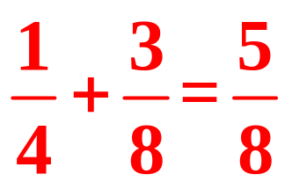
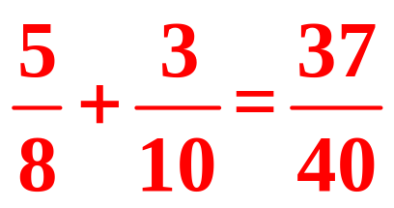
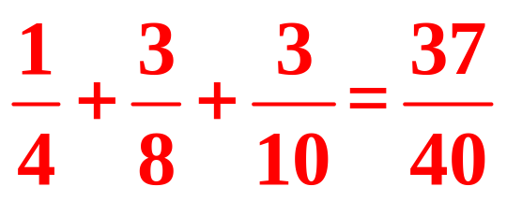
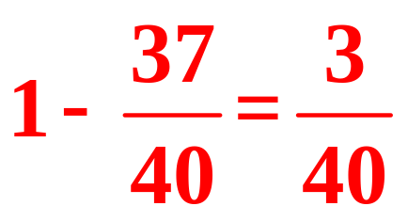
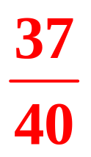
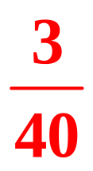
或
可以分步通分，也可以一次性通分。
答：一共浇了所有果树的 ,还有 没浇。

Slide 15
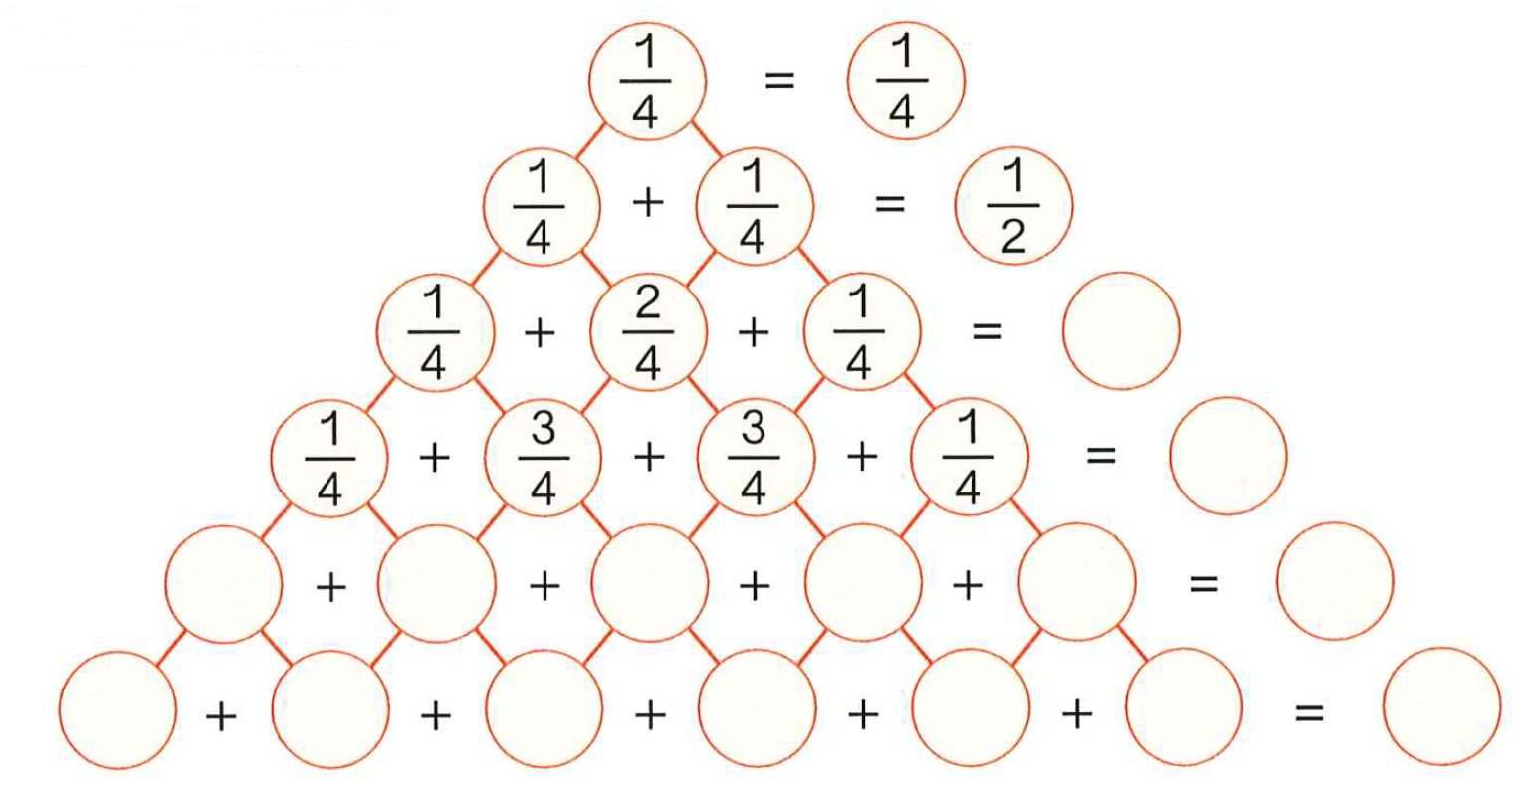







5.有趣的“三角形”。
【选自教材P96 练习二十四 第9题】
1
2
8
1
8
你发现了什么？如果从 开始，结果会怎样？

Slide 16
我发现
每个数都是上面一行相邻两个数的和，每一横行各数的和依次扩大到原来的2倍，即第一横行各数的和是 ，第二横行为 ，第三横行为1，…，如果从 开始，这个规律也是如此。
1
4
1
2
1
8

Slide 17

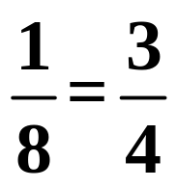
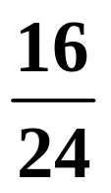
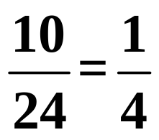
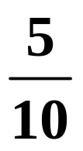
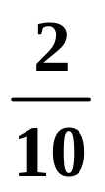
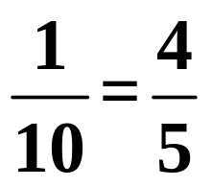

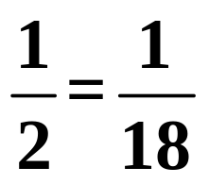

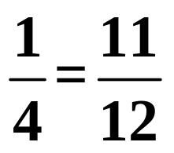

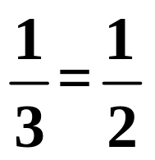
三、自主练习
【选自教材P95 练习二十四 第2题】
1.在 里填上适当的运算符号。
+
-
+
+
-
+
-

Slide 18
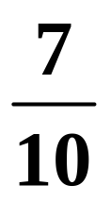
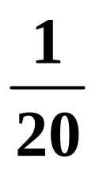
【选自教材P96 练习二十四 第7题】
2.妈妈买了一些毛线，给爸爸织毛衣用去了 ，给小红织手套用去了 。你能提出什么数学问题并解答吗？

Slide 19
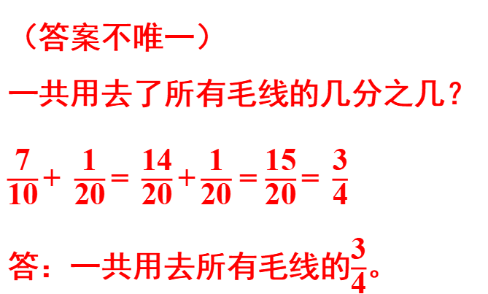
（答案不唯一）
一共用去了所有毛线的几分之几？
$\frac{\text{7}}{\text{10}}\text{+ }\frac{\text{1}}{\text{20}}\text{= }\frac{\text{14}}{\text{20}}\text{+}\frac{\text{1}}{\text{20}}$ = $\frac{\text{15}}{\text{20}}\text{= }\frac{\text{3}}{\text{4}}$
答：一共用去所有毛线的$\frac{\text{3}}{\text{4}}$。

Slide 20
实践活动
【选自教材P96 练习二十四 第10题】
调查班里同学出生月份的情况，填写下表。
季度 | 人数 | 占总人数的几分之几
第一季度（1、2、3月）
第二季度（4、5、6月）
第三季度（7、8、9月）
第四季度（10、11、12月）

Slide 21
（1）用条形统计图呈现你调查的数据。
（2）用分数解释你调查的结果。
（3）你还能提出其他数学问题并解答吗？

Slide 22

四、课堂小结
今天的数学课你们有哪些收获呢？

